Slide 1
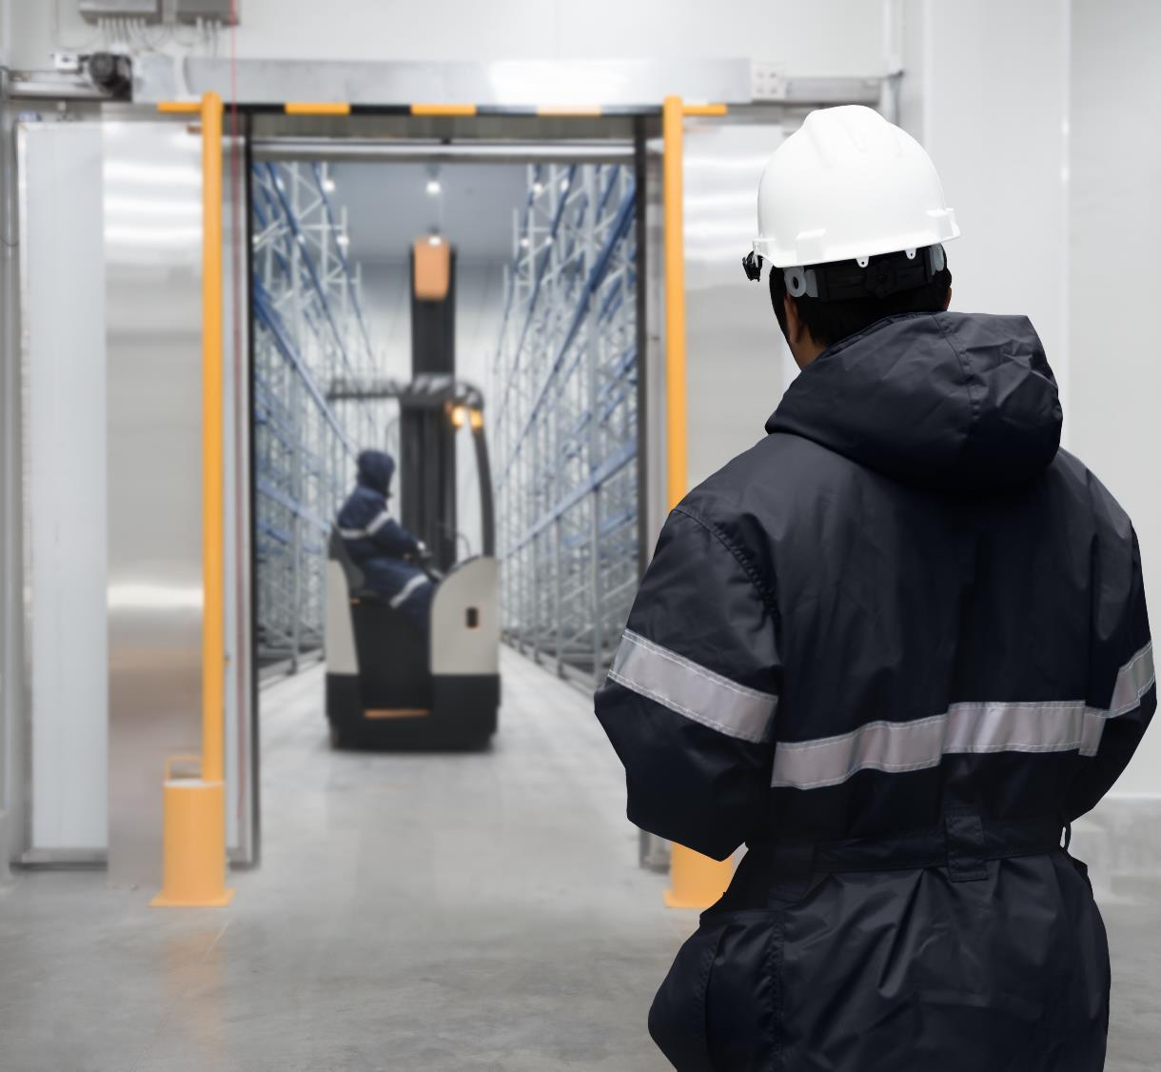

Seguridad en packing y cámaras frigoríficas
Charla/Presencial

Slide 2

Obejtivos
OBJETIVO
Conocer las principales exposiciones presentes en cada una de las tareas efectuadas en las labores de packing y frigoríficos.

Slide 3
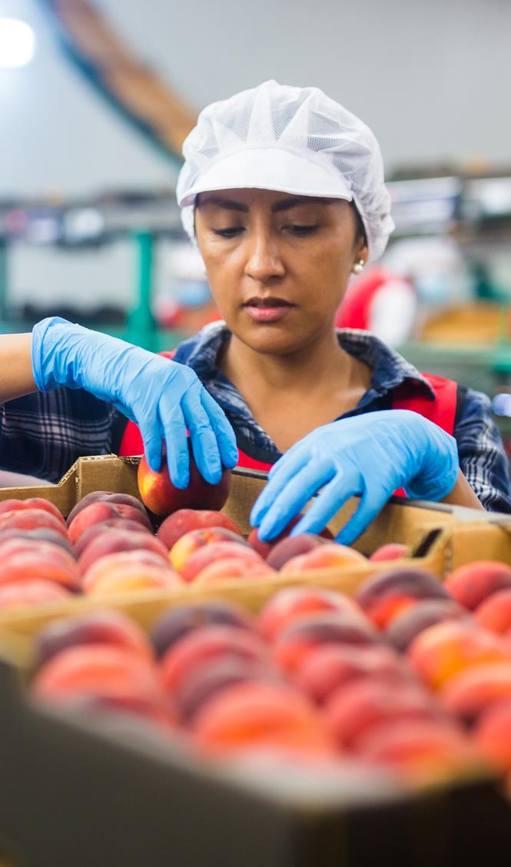
Empresas de packing y frigoríficos
El término packing abarca un conjunto de actividades industriales dirigidas al tratamiento, la transformación, la conservación y el envasado de productos alimenticios, especialmente hortofrutícolas. Por su parte, el término frigorífico enmarca las actividades de almacenamiento y conservación de productos envasados bajo condiciones de temperatura especiales.
El almacenamiento de materias primas y productos terminados es sumamente importante en este tipo de industrias, la cual suele realizarse preferentemente en cámaras frigoríficas. El diseño de las instalaciones respectivas debe responder a las condiciones de manipulación y conservación (pasillos de tránsito, facilidad de acceso, temperatura y humedad adecuada al producto, etc.).

Slide 4
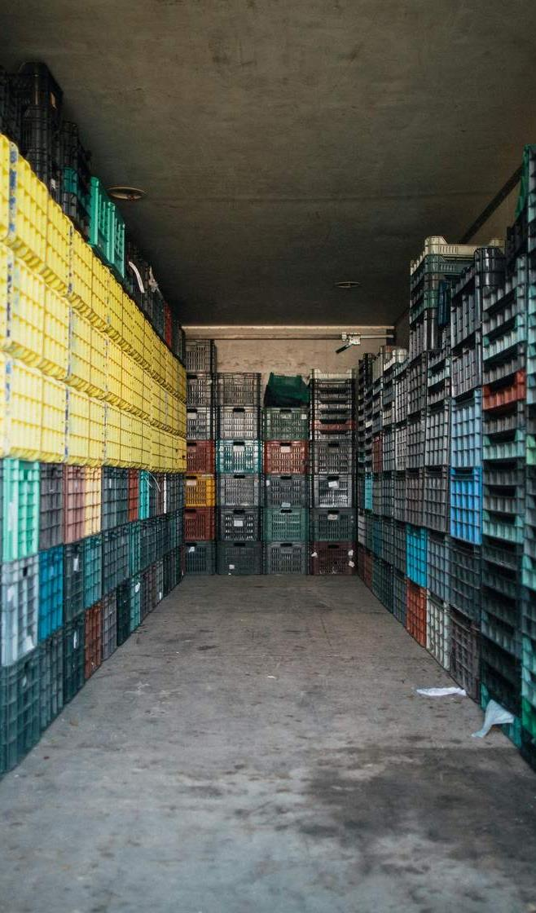
Accidentes más recurrentes en las actividades de packing y frigoríficos
Caídas a distinto nivel - origen
Presencia de escaleras fijas para el acceso a puestos cuyo plano de trabajo se encuentre elevado.
Existencia de desniveles en los muelles de descarga.
Tareas de inspección de camiones que trasladan las materias primas.
Resbalones producidos por la existencia de restos de materias primas en el suelo.
Resbalones por la humedad condensada en el suelo.
Tropiezos con objetos ubicadas en zonas de paso como los pasillos, zonas de acceso, etc.

Slide 5
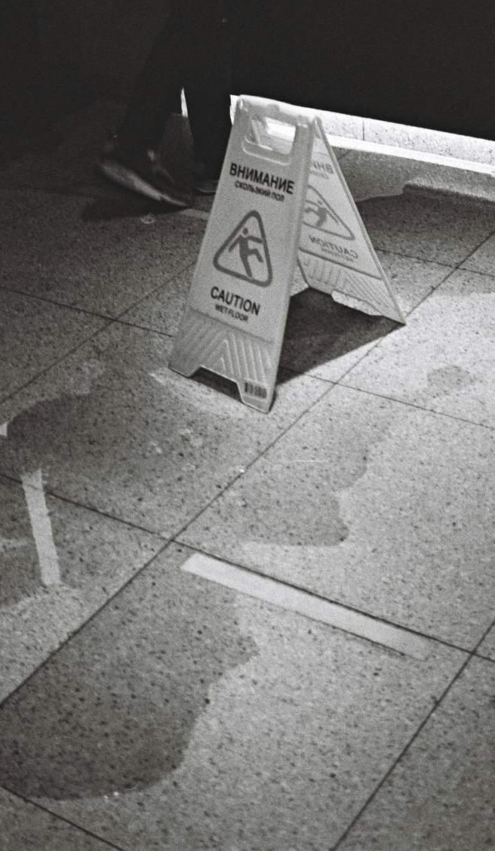
Accidentes más recurrentes en las actividades de packing y frigoríficos
Caídas a distinto nivel – medidas preventivas
Desniveles y plataformas: Todas aquellas superficies de trabajo que presenten desnivel, superior a un metro del suelo adyacente, deben estar provistas de barandillas o de otros sistemas de protección equivalentes
Escaleras fijas: Las escaleras fijas deberán cumplir las características mininas de seguridad, en función de minimizar los riesgos.
Iluminación: Realizar mantenimiento adecuado de los sistemas de iluminación para disminuir el riesgo de caídas. Según las indicaciones aparecidas en el Decreto Supremo N° 594, ésta no debe ser inferior a 150 lux.
Notes:
Todas aquellas superficies de trabajo que presenten desnivel, superior a un metro del suelo adyacente, deben estar provistas de barandillas o de otros sistemas de protección equivalentes cuyo objeto será evitar posibles caídas accidentales de los trabajadores. Las barandillas tendrán como mínimo una altura de 90 cm (capaz de soportar al menos el peso de una persona) y dispondrán de una protección que impida el paso o deslizamiento por debajo de las mismas o la caída de objetos o personas.
Aquellas zonas en las que no sea viable la instalación de protecciones colectivas como las indicadas anteriormente, es conveniente que sean señalizadas mediante franjas alternas amarillas y negras y señalización específica de riesgo de caídas a distinto nivel en la zona donde se identifique el peligro.

Slide 6
Accidentes más recurrentes en las actividades de packing y frigoríficos
Caídas a distinto nivel – medidas preventivas
Las superficies de trabajo deberán estar constituidas por materiales antideslizantes.
Llevar a cabo un programa de mantenimiento de orden y limpieza en todas las instalaciones en forma diaria.
Evitar, en la medida de lo posible, la acumulación de agua en el suelo, secándola lo antes posible.
Señalizar las zonas susceptibles de generar riesgo de caídas al mismo nivel.

Slide 7
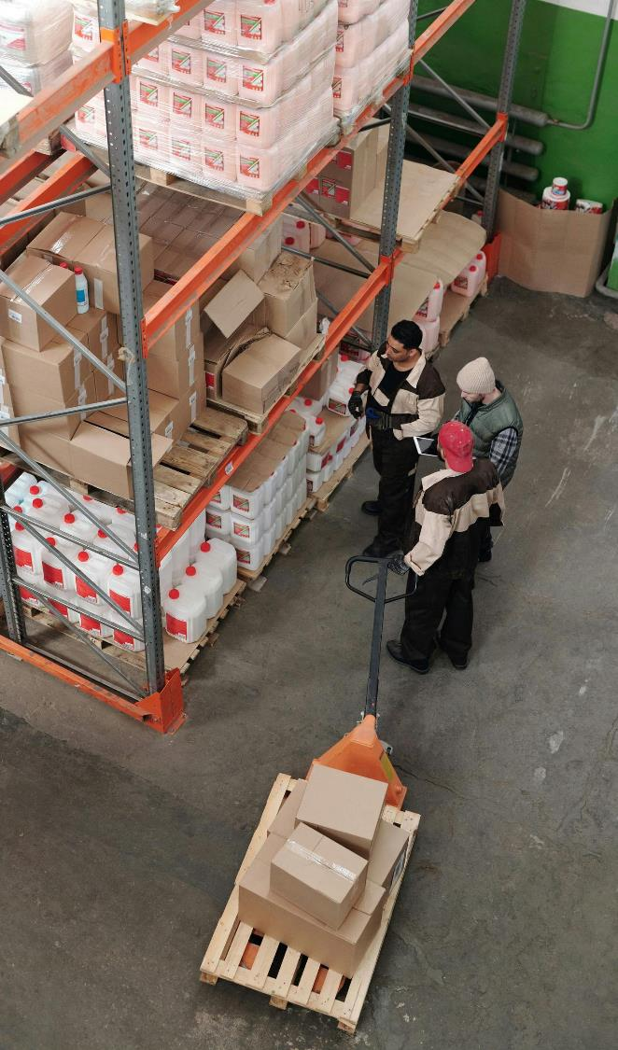
Accidentes más recurrentes en las actividades de packing y frigoríficos
Caídas de objetos por manipulación - origen
Posibilidad de caída de envases o productos (cajas, herramientas, etc.).
Incorrecta manipulación manual de materias primas.

Slide 8
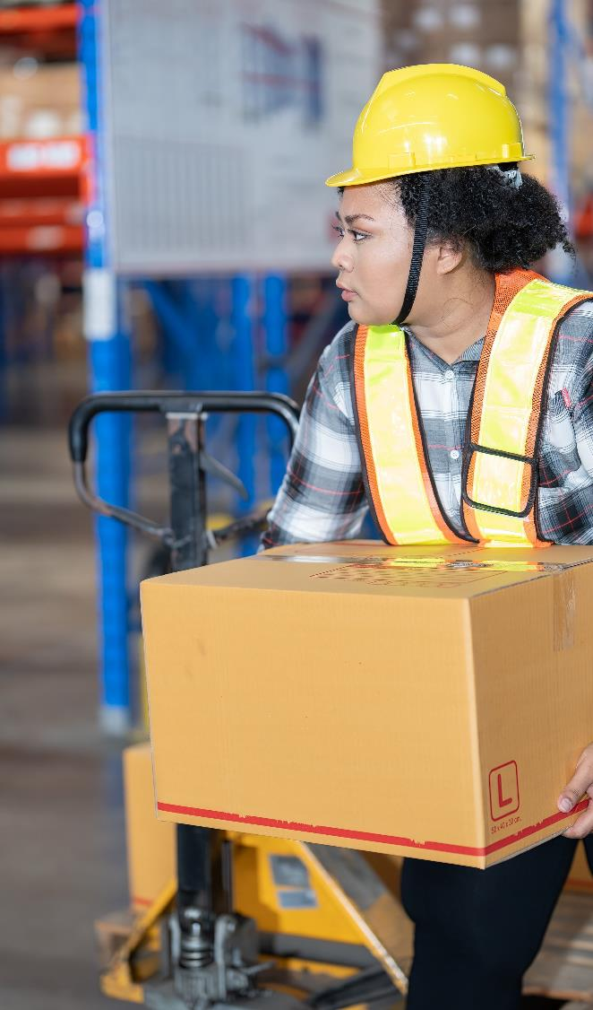
Accidentes más recurrentes en las actividades de packing y frigoríficos
Caídas de objetos por manipulación – medidas preventivas
La empresa debe proporcionar a los trabajadores información y formación adecuada sobre el transporte de mercaderías y manejo de herramientas, así como los medios mecánicos adecuados para ello (transpaletas, carretillas, cintas transportadoras, etc.)
Los trabajadores deben tener a su disposición guantes que mejoren el agarre para aquellas tareas que precisen manipular manualmente las cargas.

Slide 9
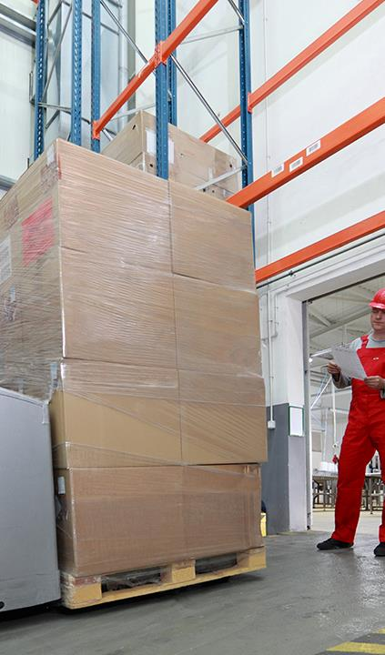
Accidentes más recurrentes en las actividades de packing y frigoríficos
Golpe contra objetos inmóviles - origen
La existencia de numerosos equipos de trabajo y maquinaria en instalaciones de dimensiones insuficientes.
Accesos de pequeñas dimensiones a los puestos de trabajo.
Existencia de almacenamiento en zonas inadecuadas, sin señalización delimitadora.

Slide 10
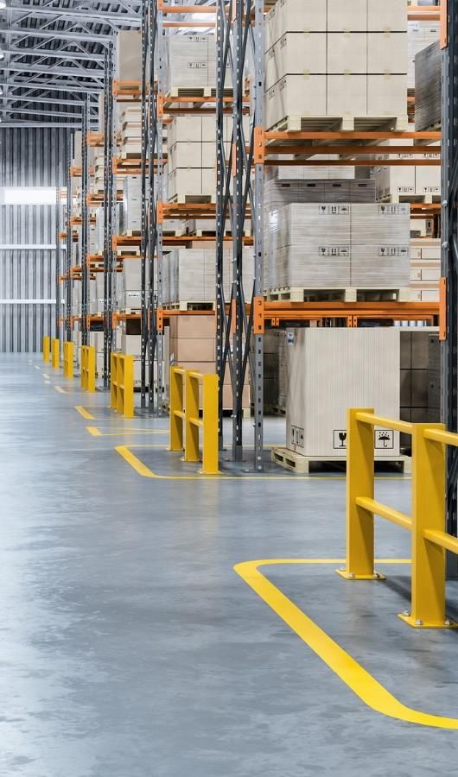
Accidentes más recurrentes en las actividades de packing y frigoríficos
Golpe contra objetos inmóviles – medidas preventivas
Los pasillos por los que circulan personas serán de 110 cm. como mínimo, salvo en aquellos pasillos entre máquinas donde la distancia mínima será de 150 cm., delimitado mediante líneas amarillas en el suelo.
Los pisos cercanos a los puestos de trabajo, así como los pasillos de tránsito, se mantendrán libres de todo obstáculo que impida un fácil y seguro desplazamiento de los trabajadores.
Se señalizarán las partes de maquinaria salientes, en espacios estrechos, con bandas amarillas y negras para su fácil identificación.

Slide 11
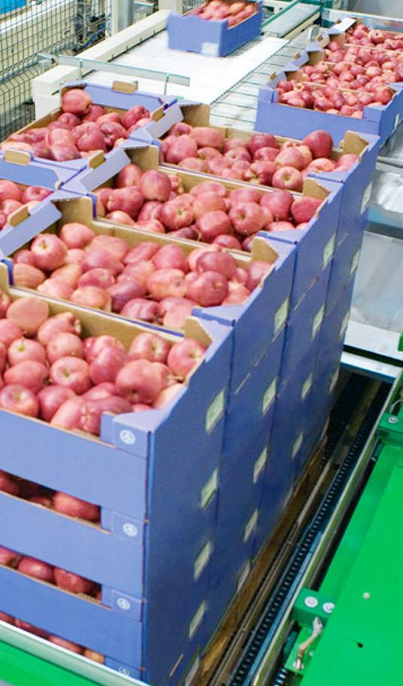
Accidentes más recurrentes en las actividades de packing y frigoríficos
Golpe contra objetos móviles - origen
Elementos móviles de los equipos y maquinarias de trabajo como cadenas de transmisión, rodamientos en máquinas embalajes, empaquetadoras de envases, equipos de vaciado de bines, equipos de lavado, etc.

Slide 12
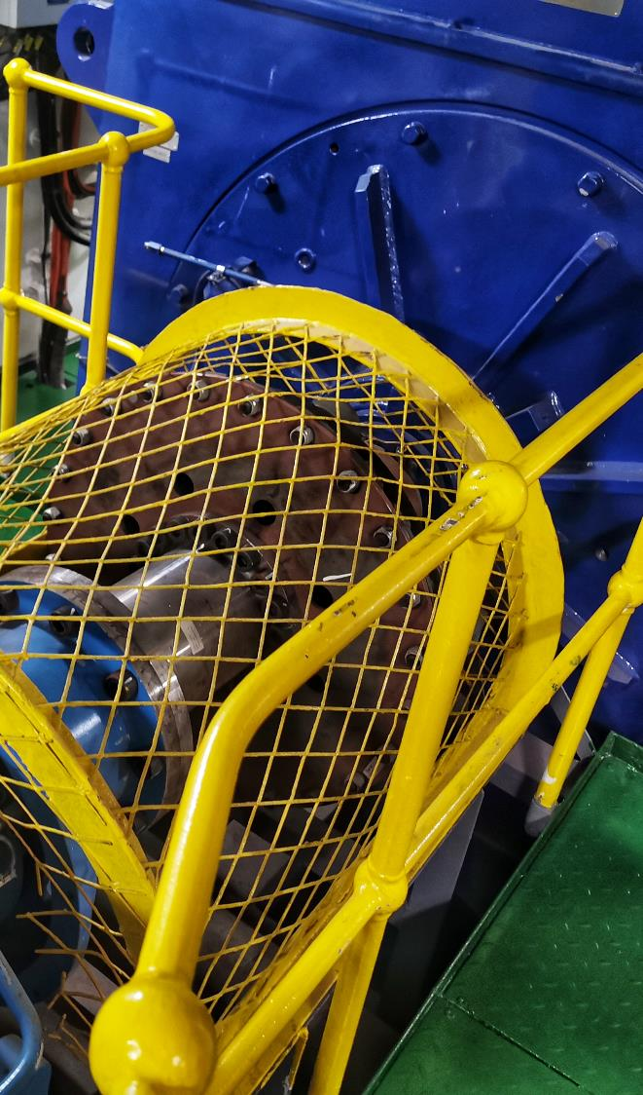
Accidentes más recurrentes en las actividades de packing y frigoríficos
Golpe contra objetos móviles – medidas preventivas
Los trabajadores que manipulen los equipos considerados críticos deben estar autorizados y contarán con la información y formación necesaria.
Los resguardos y/o dispositivos de seguridad existentes en la maquinaria deben ser utilizados de la forma y en las condiciones previstas por el fabricante.
Las máquinas y equipos de trabajo deben poseer dispositivos de paradas de emergencia.
Si estos riesgos no pueden ser evitados en su origen deberán advertirse de su existencia mediante señalización adecuada.
Las máquinas y equipos de trabajo deben estar sujetos a programas periódicos de mantención.

Slide 13
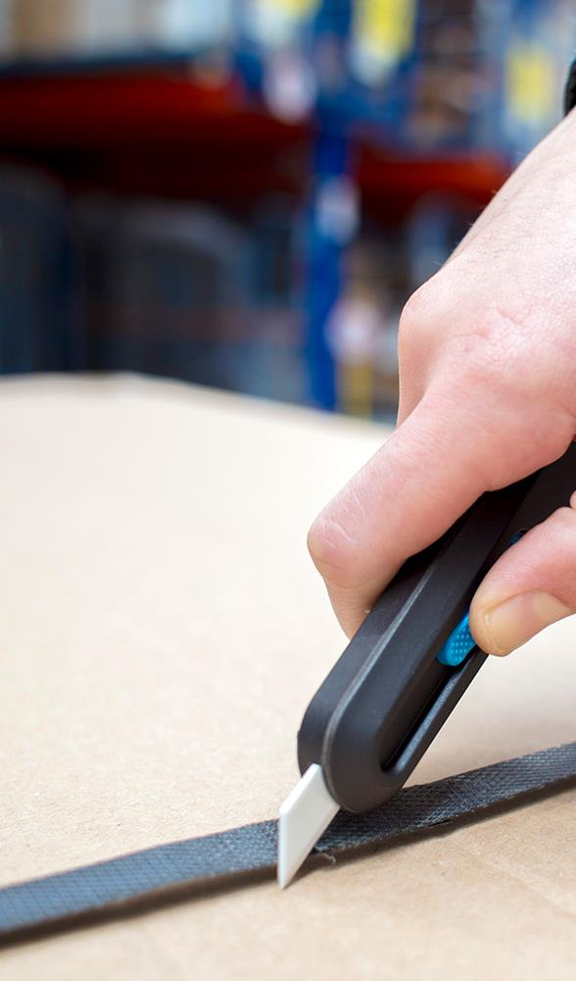
Accidentes más recurrentes en las actividades de packing y frigoríficos
Golpes y cortes por objetos o envases - origen
La manipulación de cuchillos o corta cartones para la apertura productos.
Por el contacto con el borde afilado de las huinchas metálicas utilizadas en el enzunchado de pallets.
Por el contacto con corchetes sobresalientes de las cajas utilizadas para el embalaje de los productos.

Slide 14

Accidentes más recurrentes en las actividades de packing y frigoríficos
Golpes y cortes por objetos o envases - medidas preventivas
Impartir formación e información específica a los trabajadores acerca de los riesgos derivados de su trabajo y manipulación de utensilios de corte.
Proporcionar guantes de protección que posean la resistencia elevada al corte y el rasgado.
Mecanizar, lo máximo posible, los procesos de enzunchado de pallets o, en su defecto, minimizar que los trabajadores manipulen de forma manual las huinchas metálicas.

Slide 15
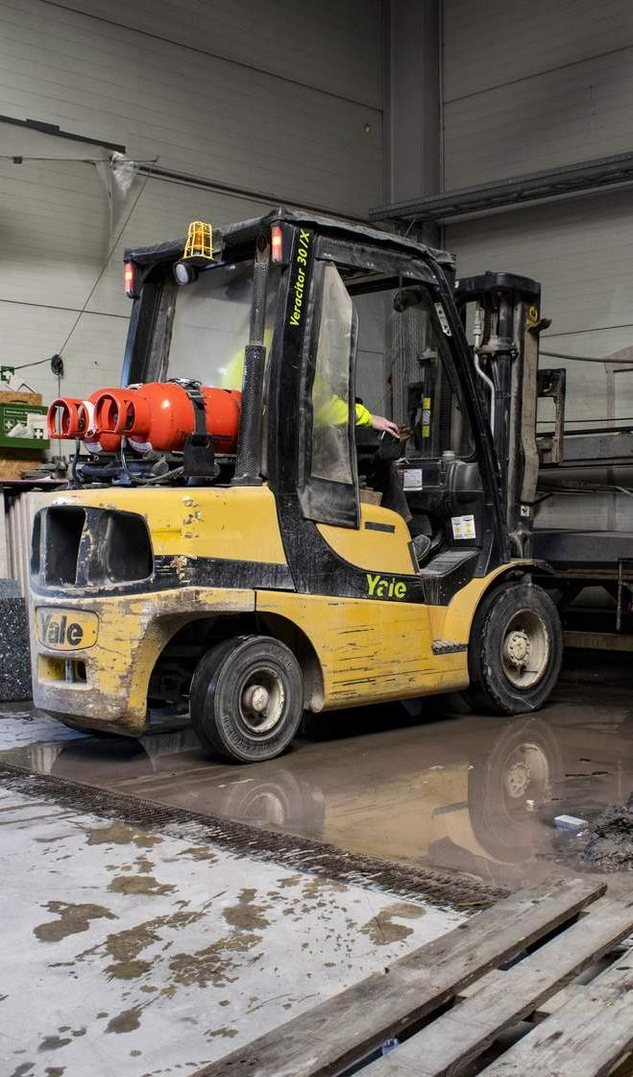
Accidentes más recurrentes en las actividades de packing y frigoríficos
Atrapamientos - origen
La existencia de partes móviles accesibles de equipos de trabajo.
Vuelco de vehículos, principalmente de grúas horquillas o de apiladores eléctricos.
Desplome de productos almacenados (cajas, pallets, etc.)

Slide 16

Accidentes más recurrentes en las actividades de packing y frigoríficos
Atrapamientos - medidas preventivas
Los equipos de trabajo que lo requieran deben disponer de los resguardos y dispositivos de seguridad necesarios que aíslen al trabajador de los elementos peligrosos.
La ropa de trabajo proporcionada a los trabajadores no debe ser holgada con el fin de evitar posibles atrapamientos de esta. Asimismo, los trabajadores no deben llevar objetos que puedan engancharse como anillos, pulseras, colgantes, etc.
Señalizar adecuadamente las zonas de los equipos susceptibles de generar el riesgo de atrapamiento.

Slide 17
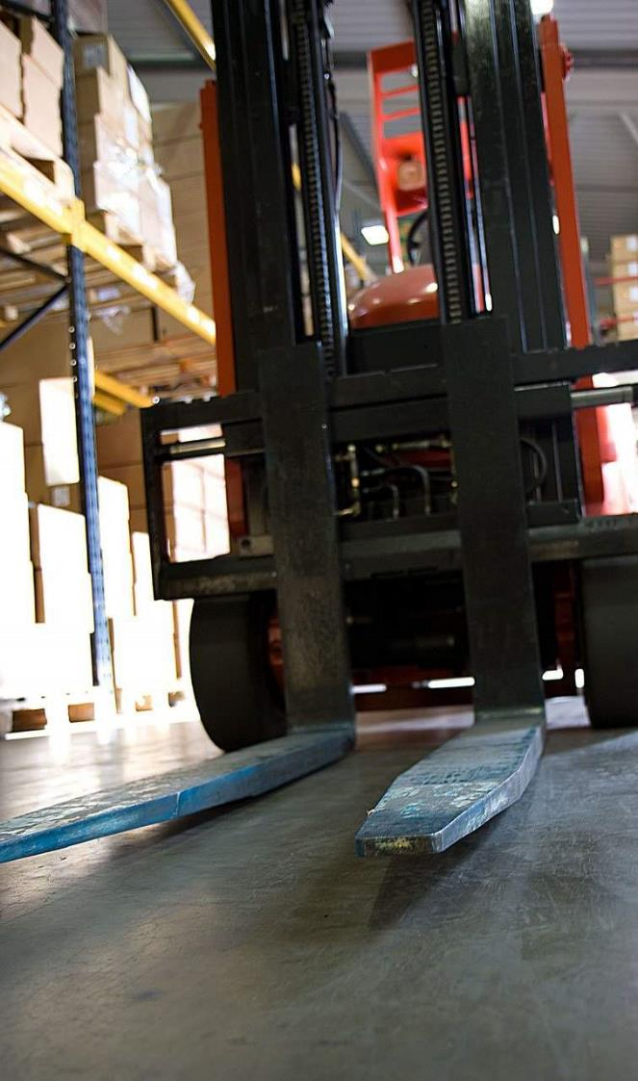
Accidentes más recurrentes en las actividades de packing y frigoríficos
Atrapamientos - medidas preventivas
Los trabajadores que conduzcan grúas horquillas deben estar autorizados y contarán con la información y formación necesaria, en este caso, deberán disponer de licencia clase D.
Las grúas horquillas y los apiladores eléctricos deben disponer de los elementos de seguridad con el fin de evitar posibles atrapamientos en caso de que vuelquen, como cinturón de seguridad, placa donde se refleje la carga máxima a transportar, etc.

Slide 18
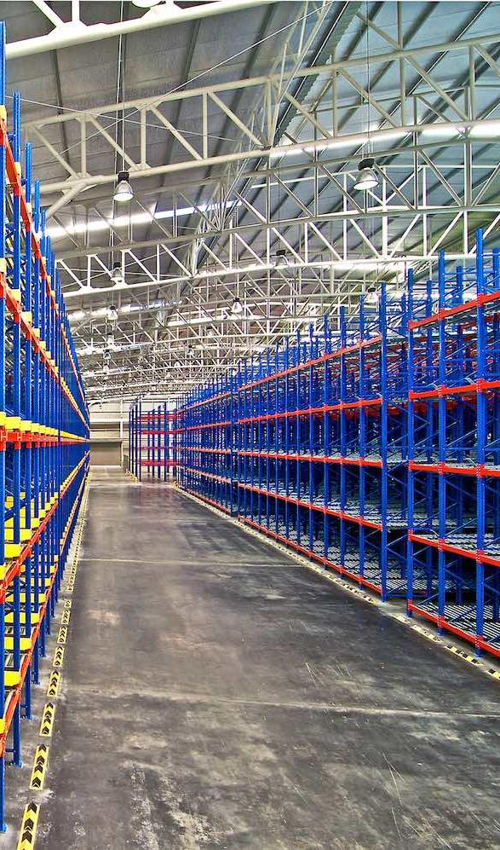
Accidentes más recurrentes en las actividades de packing y frigoríficos
Atrapamientos - medidas preventivas
Delimitar y señalizar las zonas previstas para el almacenamiento de mercancías, mediante líneas de color amarillo en el piso.
Informar y formar a los trabajadores encargados del almacenamiento de las pautas de trabajo seguro a seguir a la hora de almacenar mercancías.
Llevar a cabo mantenimientos periódicos de los sistemas de almacenaje (estanterías, racks, etc.).
Informar y formar a los trabajadores encargados del almacenamiento de las pautas de trabajo seguro a seguir a la hora de almacenar mercancías.
Llevar a cabo mantenimientos periódicos de los sistemas de almacenaje (estanterías, racks, etc.)

Slide 19
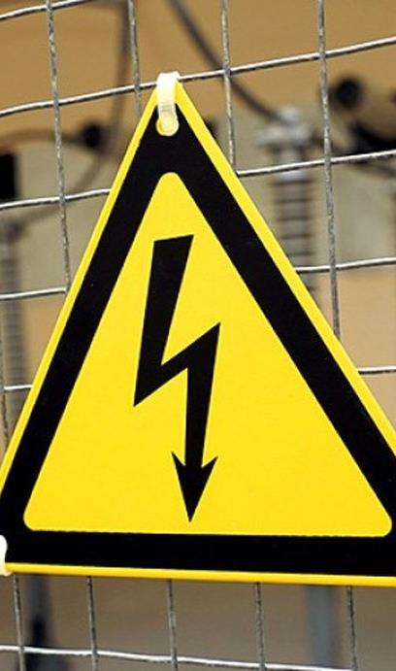
Accidentes más recurrentes en las actividades de packing y frigoríficos
Contactos eléctricos - origen
Existencia de corriente eléctrica utilizada para el funcionamiento de los equipos de trabajo y la distinta maquinaria necesaria para el desarrollo de la actividad de la empresa. Al ser buenos conductores de la electricidad, la presencia de agua y humedad en las instalaciones constituyen un factor agravante de este riesgo.

Slide 20
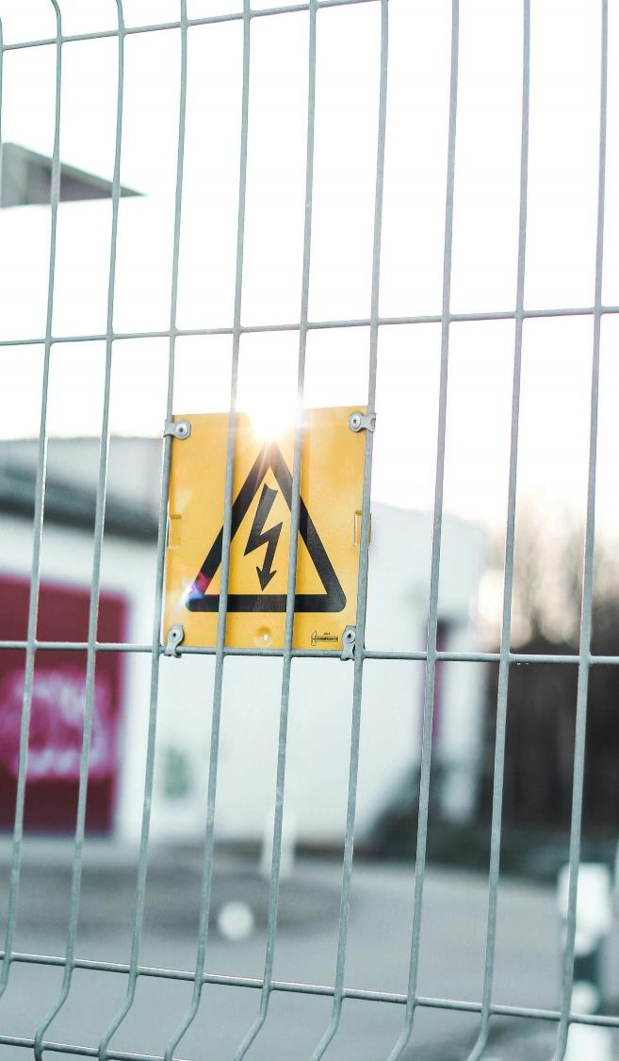
Accidentes más recurrentes en las actividades de packing y frigoríficos
Contactos eléctricos - medidas preventivas
Toda instalación de consumo eléctrico debe estar autorizada por la Superintendencia de Electricidad y Combustible (SEC).
Todo trabajo o mantención eléctrica deberá ser realizado por personal certificado por la SEC.
Los conductores eléctricos deberán ser los adecuados a la potencia a utilizar y estarán protegidos adecuadamente en función de la actividad a desarrollar.
Todo tablero eléctrico se deberá mantener con su cubierta cerrada y exento de uniones eléctricas fuera de norma.

Slide 21

Accidentes más recurrentes en las actividades de packing y frigoríficos
Sobreesfuerzos por manejo manual de cargas- origen
Manejo manual de cargas: Daños a los que se somete el trabajador por la manipulación de mercancías o cargas pesadas, pudiendo provocar lesiones músculo-esqueléticas tales como: dolores dorso-lumbares, hernias, etc.
Posturas forzadas: Posiciones de trabajo que supongan que una o varias regiones anatómicas dejen de estar en una posición natural de confort para pasar a una posición forzada generando lesiones por sobrecarga.

Slide 22
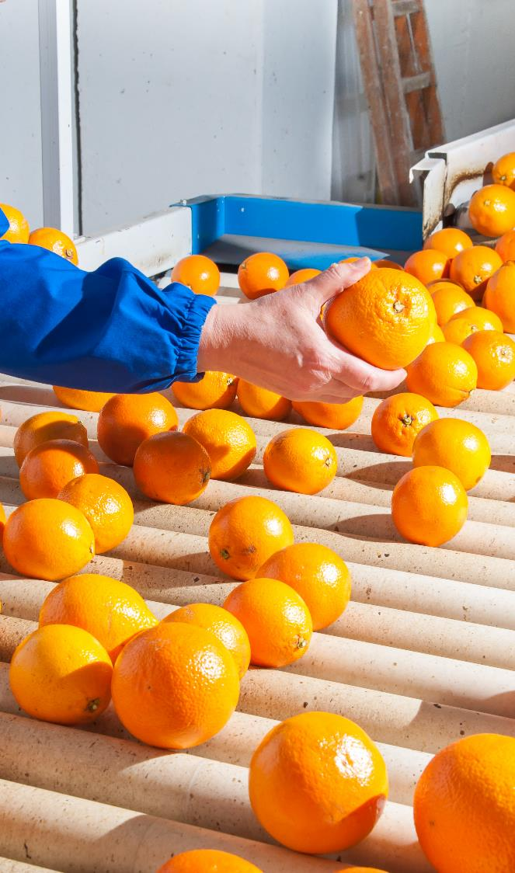
Accidentes más recurrentes en las actividades de packing y frigoríficos
Sobreesfuerzos por manejo manual de cargas- medidas preventivas
Llevar a cabo un programa de rotación de tareas en los puestos de trabajo expuestos a este riesgo.
El levantamiento manual de cargas se deberá realizar siguiendo el método de levantamiento seguro de carga.
Se debe organizar el entorno de trabajo de forma que se eviten planos de trabajo con desniveles.

Slide 23
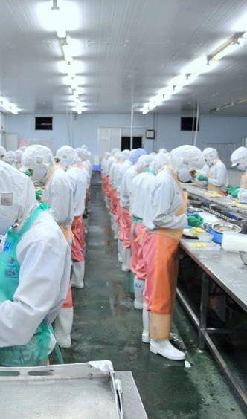
Accidentes más recurrentes en las actividades de packing y frigoríficos
Movimientos repetitivos - origen
Grupo de movimientos continuos que implica al mismo conjunto osteomuscular provocando en el mismo: fatiga muscular, sobrecarga, dolor y por último lesión. Se presenta, principalmente, en las tareas de la línea de selección y en las tareas de embalaje tómbola y embalaje cinta.

Slide 24
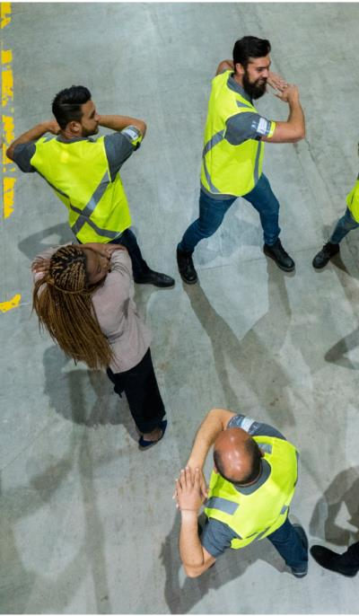
Accidentes más recurrentes en las actividades de packing y frigoríficos
Movimientos repetitivos - medidas preventivas
Alternar las tareas que permitan efectuar otras posturas. La alternancia de la posición de trabajo es una pausa compensatoria, que alivia la fatiga en los grupos músculo-articulares en uso sostenido.
Se debe efectuar pausas activas de trabajo. Estos períodos, que significan sólo unos minutos, pueden ser utilizados para realizar un breve ejercicio físico compensatorio.

Slide 25
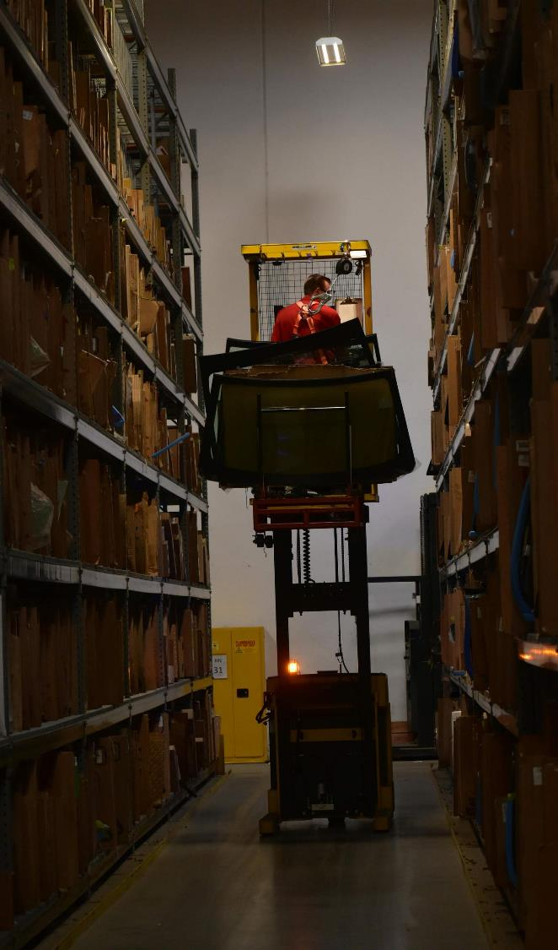
Accidentes más recurrentes en las actividades de packing y frigoríficos
Atropellos, golpes y choques con o contra vehículos - origen
Tránsito de camiones en las instalaciones.
Presencia de grúas horquillas y apiladores en el centro de trabajo.
Deficiente señalización en las vías de circulación.
Operadores de grúas horquillas sin formación específica.
Velocidad inadecuada de circulación de vehículos.

Slide 26
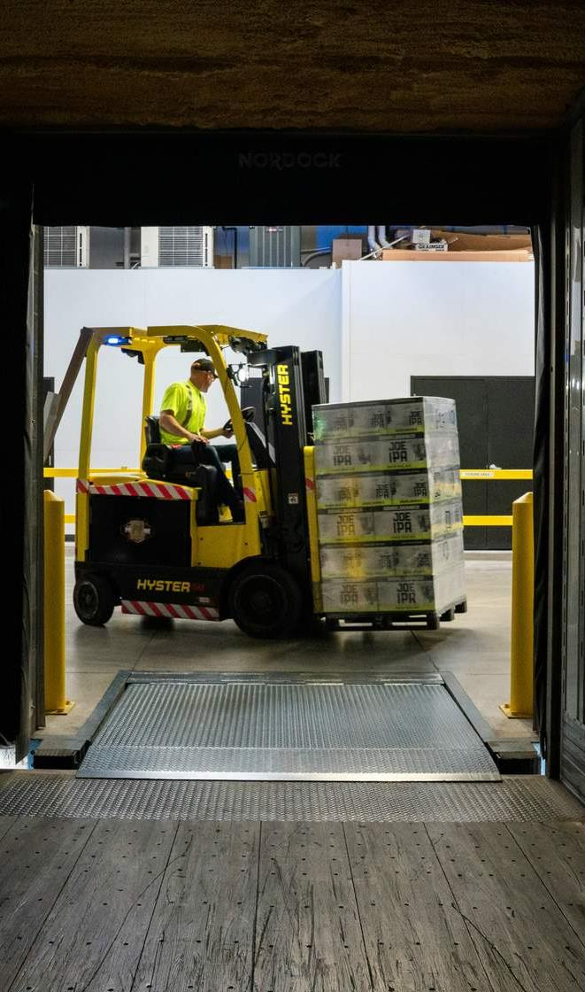
Accidentes más recurrentes en las actividades de packing y frigoríficos
Atropellos, golpes y choques con o contra vehículos - medidas preventivas
Limitar la velocidad de circulación en las instalaciones de la empresa para todo tipo de vehículos.
Delimitar las vías de circulación de vehículos habilitando a su vez pasos para peatones.
Restringir el acceso a los muelles de carga y descarga de material a personal no autorizado.
Las zonas de paso de grúas horquillas deben estar señalizadas adecuadamente, instalando espejos en las zonas de cruces.
La conducción de grúas horquillas estará reservada a los trabajadores designados que hayan recibido una formación específica y que posean licencia clase D.

Slide 27
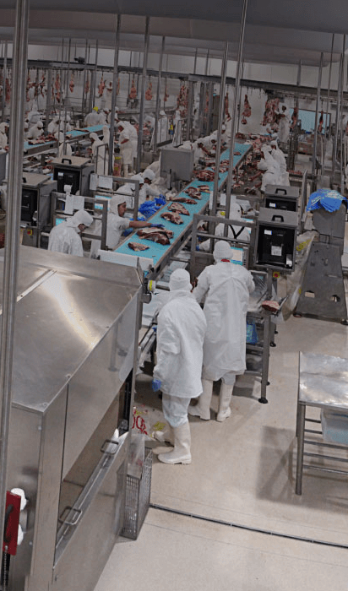
Agentes de higiene industrial presentes en las actividades de packing y frigoríficos
Exposición a bajas temperaturas - origen
Exposición a bajas temperaturas, específicamente en las labores de almacenamiento de productos en cámaras frigoríficas para la conservación de los productos (de 0 a 8 grados Celsius) o en la utilización de túneles de congelado (por lo general trabajadas a -18° Celsius).

Slide 28
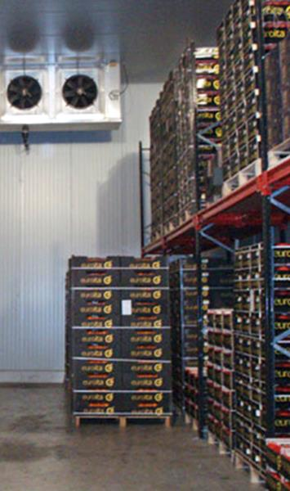
Agentes de higiene industrial presentes en las actividades de packing y frigoríficos
Exposición a bajas temperaturas - medidas preventivas
Los trabajadores expuestos al frio industrial deben recibir información y formación específica sobre los riesgos para la salud por exposición a estas temperaturas, como prevenirlos y los daños que se pueden producir.
Sobre todo, deben tener conocimiento de que el frio puede perjudicar el comportamiento de las personas, provocando que subestimen los riesgos a los que están expuestos.
Se debe disponer de bebidas templadas dulces, con el fin de que compensen la perdida de agua y prevenir de este modo la deshidratación.

Slide 29
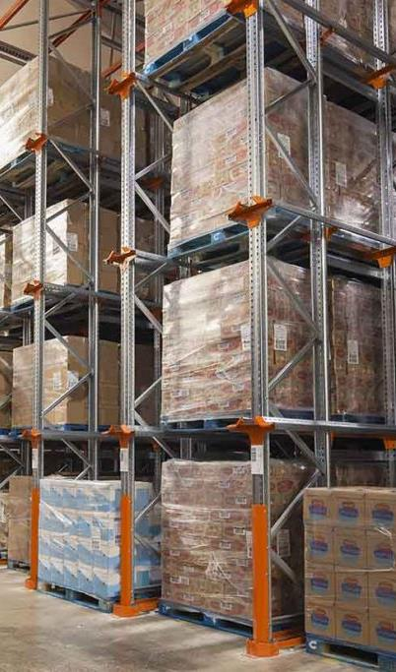
Agentes de higiene industrial presentes en las actividades de packing y frigoríficos
Exposición a bajas temperaturas - medidas preventivas
Se debe evitar el trabajo de los operarios de cámaras frigoríficas en forma aislada, de tal manera que siempre se encuentre cerca de algún compañero que pudiera advertir cualquier indicio de enfriamiento o de estrés térmico.
Al final de cada turno, el supervisor o encargado de personal deberá efectuar una ronda de recuento del personal que trabaja en las cámaras frigoríficas, a fin de evitar que quede personal encerrado en las mismas.

Slide 30
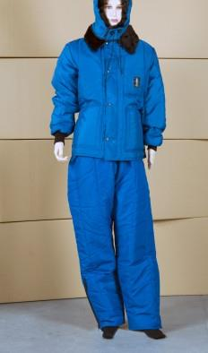
Agentes de higiene industrial presentes en las actividades de packing y frigoríficos
Exposición a bajas temperaturas - medidas preventivas
El sistema de cierre de las puertas de las cámaras frigoríficas permitirá que estas puedan ser abiertas desde el interior de forma manual.
Se debe proporcionar a los operarios ropa adecuada para el trabajo al interior de las cámaras frigoríficas, como elemento de protección personal, de acuerdo con las temperaturas mínimas que se presenten, conforme a las necesidades del proceso de conservación del producto.

Slide 31
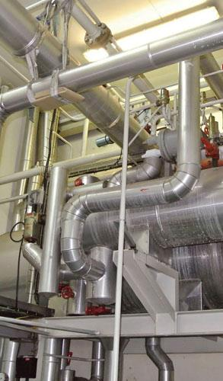
Agentes de higiene industrial presentes en las actividades de packing y frigoríficos
Exposición a gases refrigerantes- origen
Intoxicaciones (que puede llegar a ser fatal) por exposición a fugas de gases refrigerantes como el amoníaco anhidro, el cloruro de metilo, clorofluorocarbonos y otros hidrocarburos alifáticos halogenados utilizados en procesos de congelación y en cámaras frigoríficas.

Slide 32
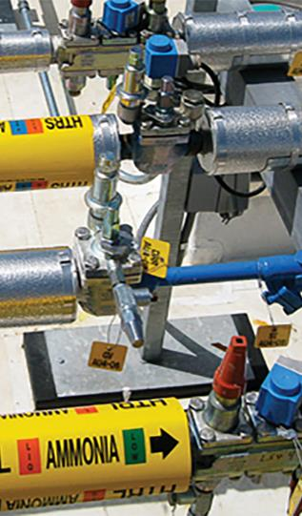
Agentes de higiene industrial presentes en las actividades de packing y frigoríficos
Exposición a gases refrigerantes - medidas preventivas
Las salas de máquinas donde se encuentren los compresores y los depósitos de almacenamientos de fluidos refrigerantes deberán estar separados físicamente del resto de las dependencias de la empresa.
Las salas de máquinas y en el interior de las cámaras frigoríficas, deben estar dotadas de dispositivos que detecten y avisen de las fugas o escapes de dichos fluidos y provistos de un sistema de ventilación mecánica por aspiración que permita su rápida evacuación al exterior.
La mantención de los equipos de refrigeración debe ser efectuado solo por personal capacitado y autorizado para efectuar estas tareas. Si la empresa no posee personal capacitado, deberá recurrir a empresas externas que efectúen la mantención y reparación de estos equipos.

Slide 33
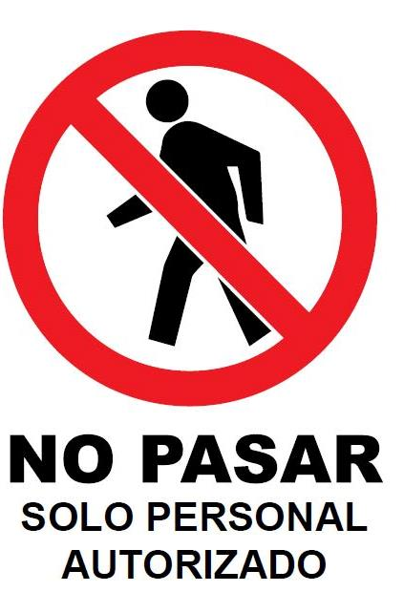
Agentes de higiene industrial presentes en las actividades de packing y frigoríficos
Exposición a gases refrigerantes - medidas preventivas
Se debe prohibir, por parte de la empresa, la intervención de los tableros de control de las cámaras frigoríficas. La programación de esta deberá ser efectuada solo por los supervisores de la organización.
La empresa debe poseer en su plan de emergencia y evacuación los procedimientos operativos a seguir en caso de fuga de gas refrigerantes en salas de máquinas o al interior de cámaras refrigerantes.

Slide 34


Encuesta de satisfacción – curso abierto presencial
tinyurl.com/rxm3zy35
Escanea este código
O ingresa a este link

Slide 35

Encuesta de satisfacción – curso cerrado presencial
tinyurl.com/wtus2r43
Escanea este código
O ingresa a este link

Slide 36

Vive el cuidado

